Slide 1
C程式設計實習(五)
授課教師: 蔣依吾 教授 E-mail : chiang@cse.nsysu.edu.tw
課堂助教: 黃翰俞 E-mail : m103040022@student.nsysu.edu.tw
楊承翰 E-mail : m103040026@student.nsysu.edu.tw

Slide 2
課程大綱 Outline
結構化程式設計
for迴圈
生成整數亂數範例
巢狀for迴圈
while迴圈
迴圈的跳離

Slide 3
結構化程式設計
結構化的程式設計包含有下⾯三種結構：
循序性結構（sequence structure）
選擇性結構（selection structure）
重複性結構（iteration structure）

Slide 4
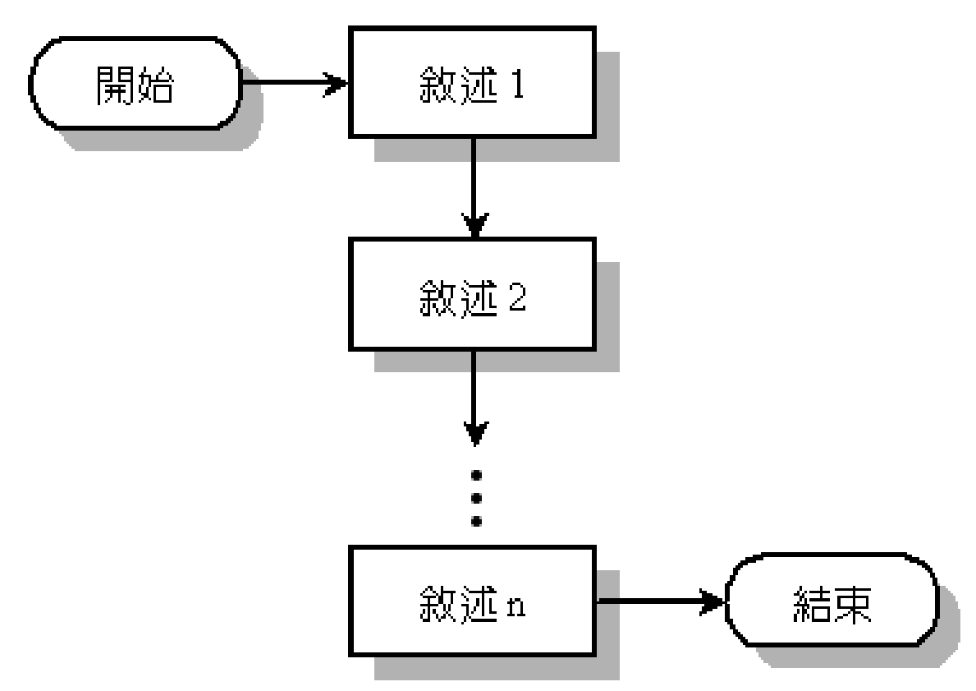
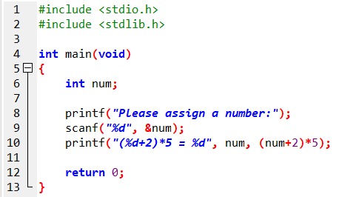
循序性結構(sequence structure)
程式的執⾏流程是由上⽽下，⼀個接著一個敘述依序執行

Slide 5
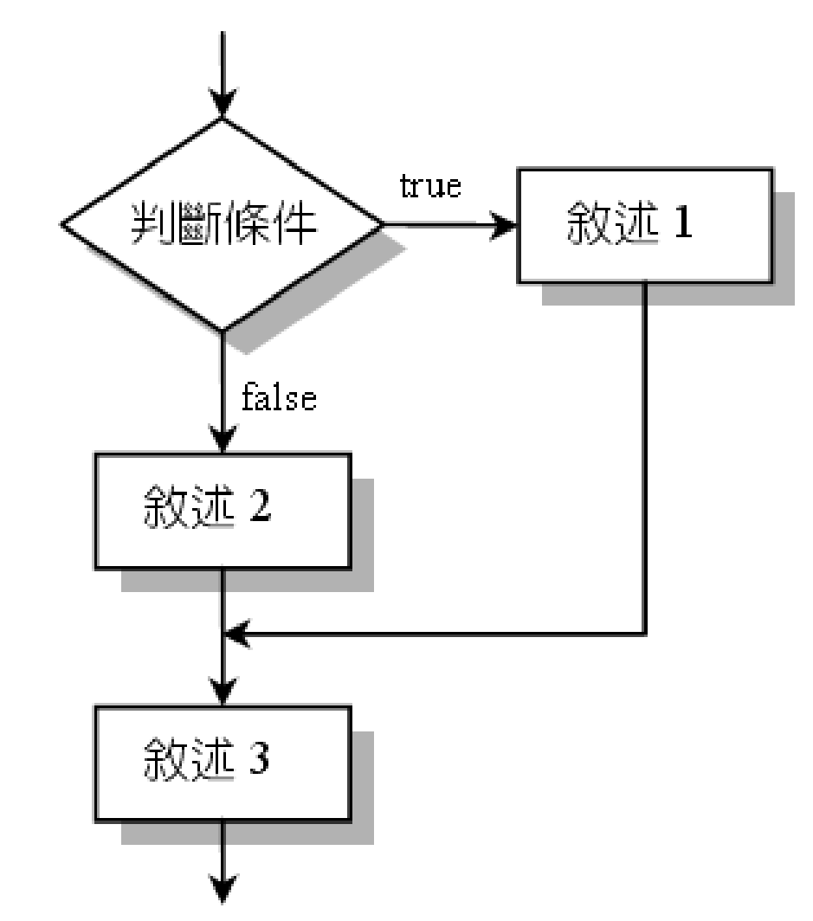
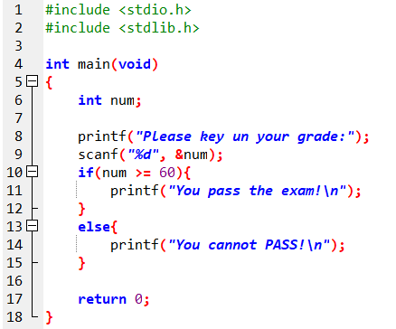
選擇性結構(selection structure)
選擇性結構是根據條件的成立與否，再決定要執⾏哪些敘述的結構。

Slide 6
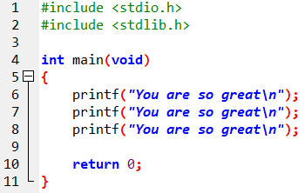
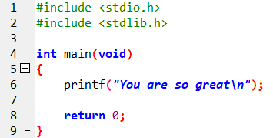
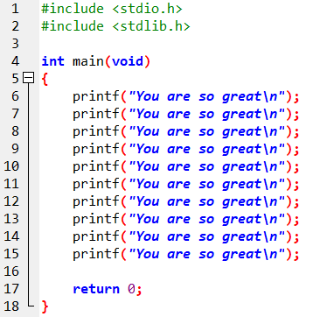

先來看一個例子
因為很重要，所以要說3次
那10次呢？

Slide 7
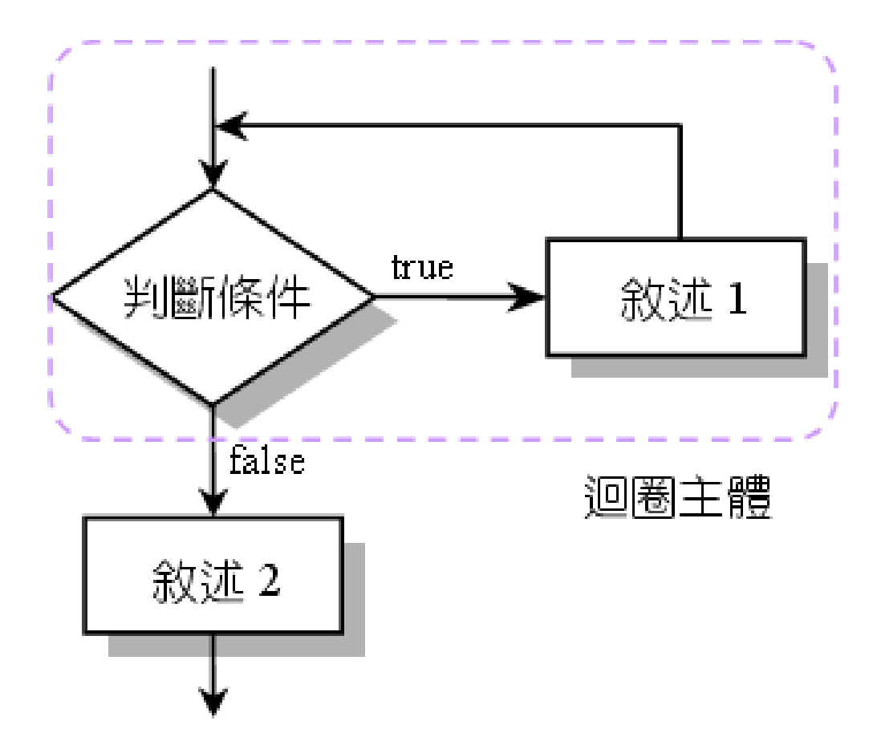
重複性結構(iteration structure)
重複性結構是根據判斷條件成立與否，決定程式段落的執⾏次數
也就是程式在某些敘述區塊反覆執行，直到符合測試條件時才離開
Ｃ語言提供的重複性結構可⽤迴圈敘述來完成。
迴圈有 for、while 與 do while

Slide 8

如何使用 for 迴圈？
for(設定迴圈初值; 判斷條件; 設定增減量)
{
迴圈敘述主體;
}
設定迴圈初值
q04j
False
判斷條件
True
迴圈主體
其他敘述
不可以加分號(;)
設定增減量

Slide 9
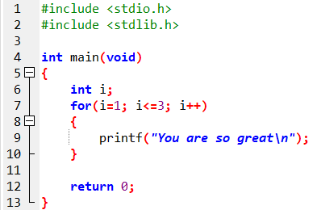
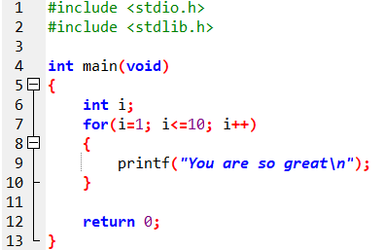
回到前⾯的例子
因為很重要，所以要說3次怎麼
辦呢?
那10次呢？

Slide 10
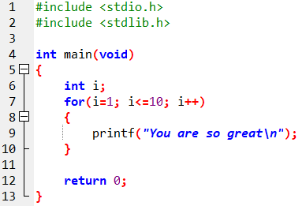
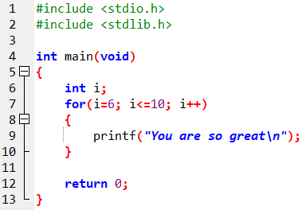
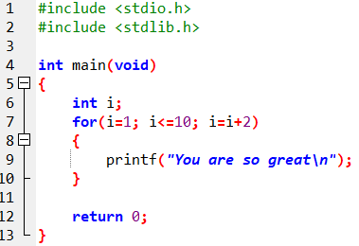
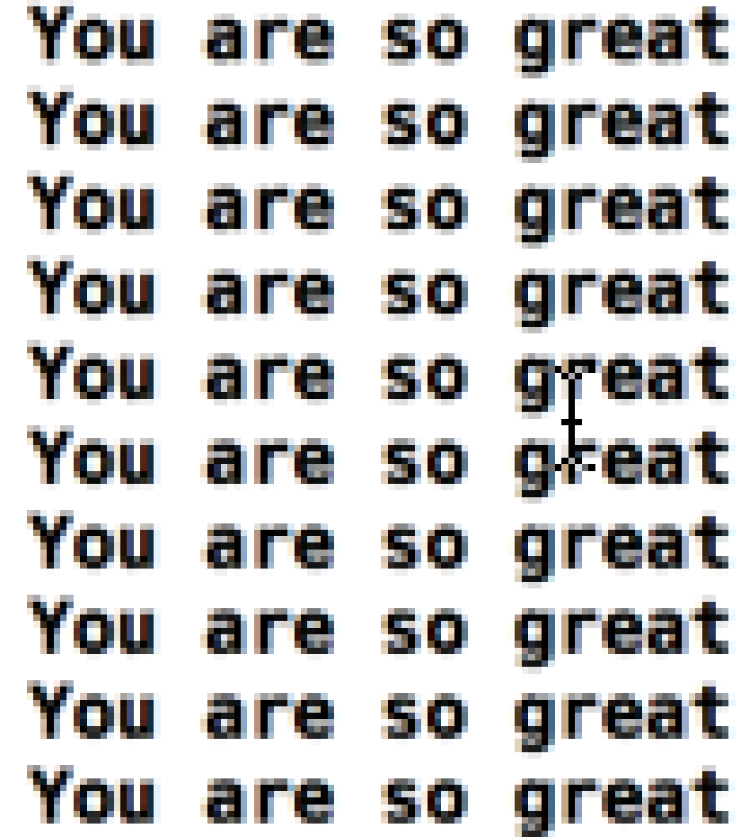
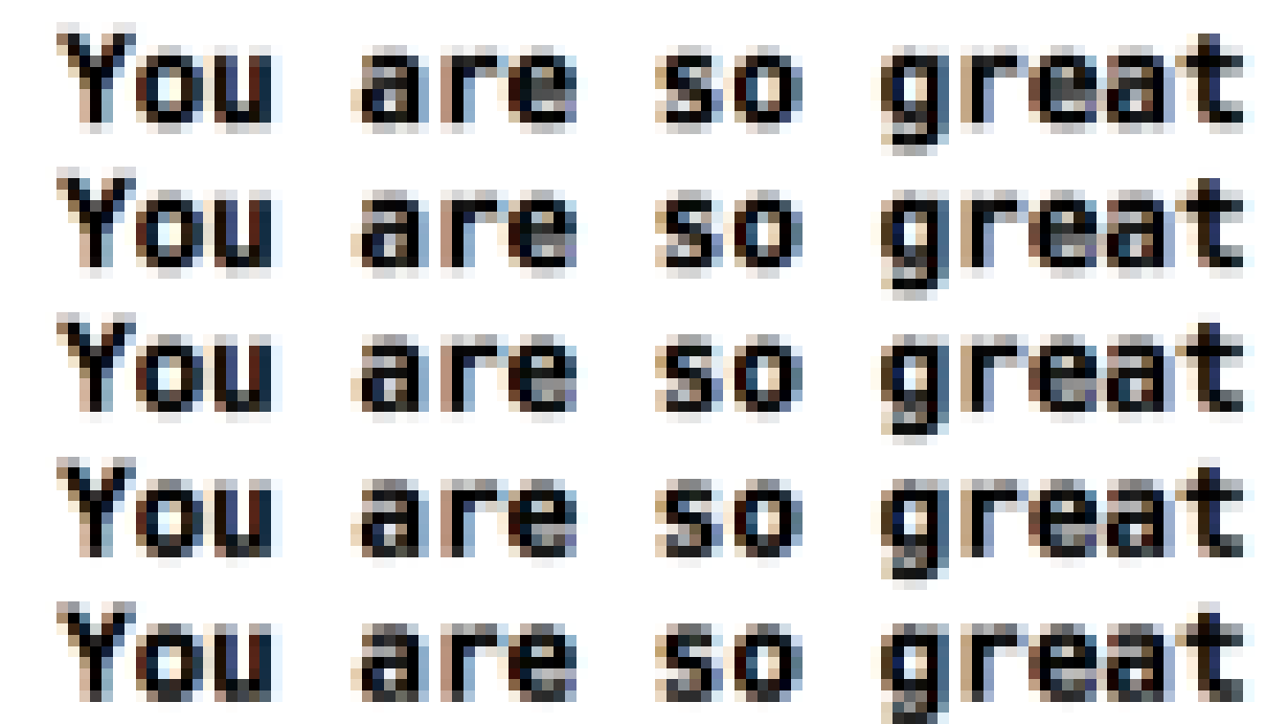
迴圈初值、判斷條件與增減量的給定
i=6
i=7
i=8
i=9
i=10
i=1
i=3
i=5
i=7
i=9
利用迴圈初值、判斷條件與增減量的給
定來決定要重複幾次迴圈敘述主體！

Slide 11
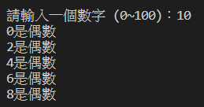
課堂實作(一)
請使⽤者輸入一個數字，輸出比他小的偶數（從零開始）。

Slide 12
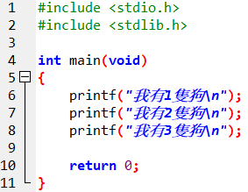
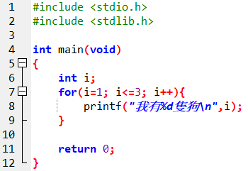
再看一個例子
不使用 for 迴圈的⽅式
那如果
我想要印出
我有1隻狗
我有2隻狗
我有3隻狗
那該怎麼辦呢？
使用 for 迴圈的⽅式
那10次呢？

Slide 13
來練習⼀個例子
利用for迴圈印出下列輸出
2 x 1 = 2
2 x 2 = 4
2 x 3 = 6
2 x 4 = 8
2 x 5 = 10
2 x 6 = 12
2 x 7 = 14
2 x 8 = 16
2 x 9 = 18

Slide 14
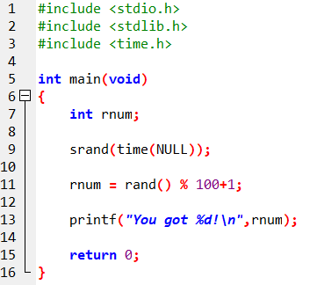

生成整數亂數範例
已知 stdlib.h 這個 library 有可以產⽣生亂數的函式(rand)，請利用此函式⽣成一個介於1~100之亂數。
程式中有用到time這個函數，所以要把time.h包含進來
在rand之前要加入 srand(time(NULL)) 這⼀⾏，⽬的
為撒亂數種子，這樣才不會每一次都抽一樣的數字。
rand() ⽤法如下：

Slide 15
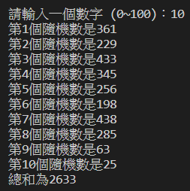
課堂實作(二)
利用 for loop 產生指定個1~500之亂數，並輸出總和

Slide 16
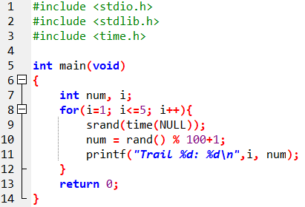
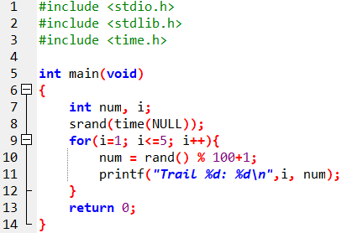
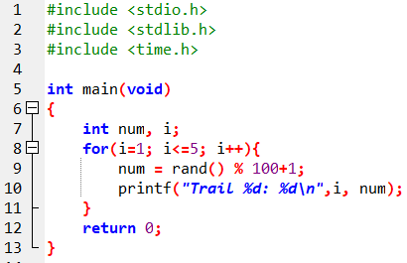
這三段程式碼差別在哪裡？

Slide 17
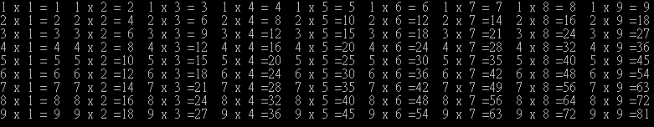
印出下列的九九乘法表
跟前面不一樣，有兩個數再變化!!
謎之聲：
快使⽤巢狀迴圈
迴圈裡⾯還有迴圈！

Slide 18
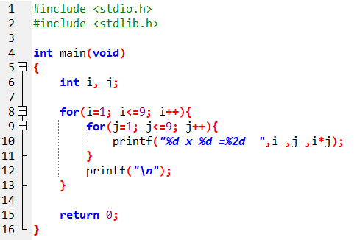
巢狀迴圈的範例-九九乘法表
開始
i=1
q04
False
i<=9
結束
true
j=1
內層迴圈
False
q04
i++
j<=9
外層迴圈
true
印出i*j
j++

Slide 19
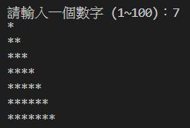
課堂實作(三)
令使用者輸入層數，利用巢狀 for 迴圈印出下⾯的星星：

Slide 20
使⽤while 迴圈
while 最適合用在迴圈執行次數為未知時
設定迴圈初值;
While(判斷條件)
{
迴圈主體;
設定增減量;
}
設定迴圈初值
q04j
False
判斷條件
True
迴圈主體
其他敘述
設定增減量

Slide 21
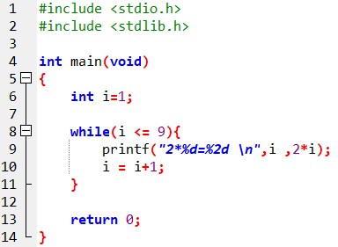
while迴圈的範例
利用 while 迴圈印出下列輸出：
2 x 1 = 2
2 x 2 = 4
2 x 3 = 6
2 x 4 = 8
2 x 5 = 10
2 x 6 = 12
2 x 7 = 14
2 x 8 = 16
2 x 9 = 18

Slide 22
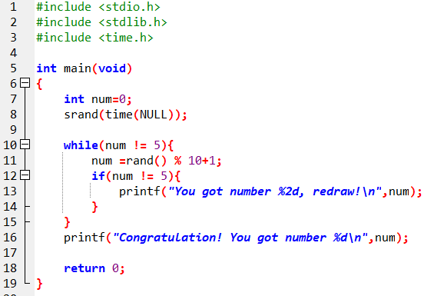

另一個例子
將While用在迴圈執行次數為未知

Slide 23
使⽤do while 迴圈
設定迴圈初值
設定迴圈初值;
do
{
迴圈主體;
設定增減量;
}while(判斷條件);
迴圈主體
設定增減量
True
q04j
判斷條件
False
其他敘述

Slide 24
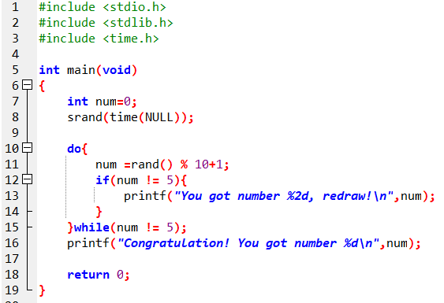

do while迴圈的範例
沒差，因為do-while，會先執行一次迴圈內容再檢查條件。所以num會被先重抽。
若改成

Slide 25
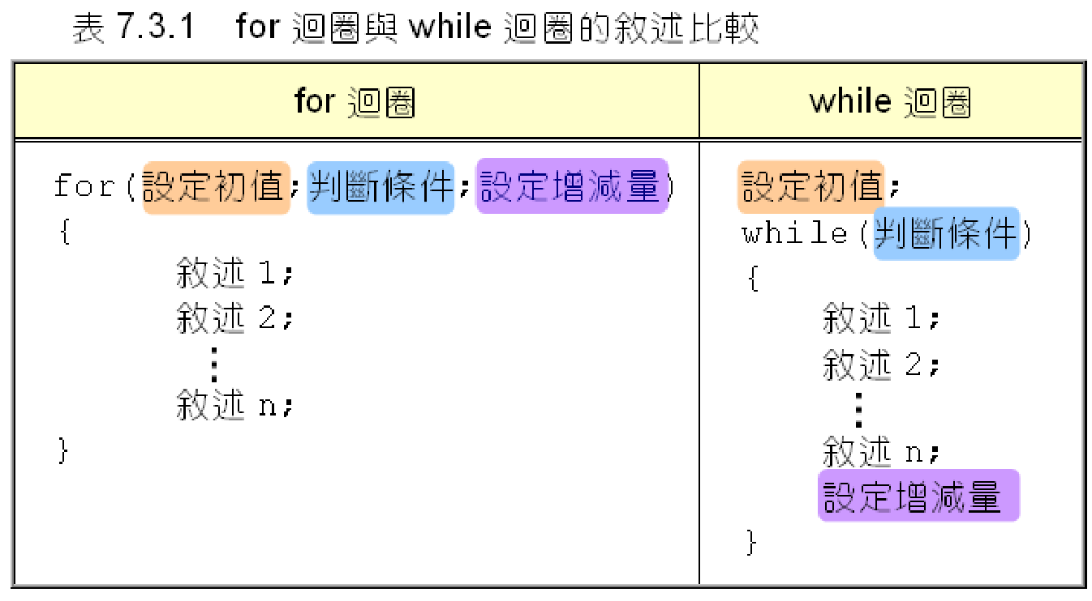
for與while迴圈的比較
for 迴圈與 while 迴圈的對等敘述：
設定迴圈初值
q04j
False
判斷條件
True
迴圈主體
其他敘述
設定增減量

Slide 26
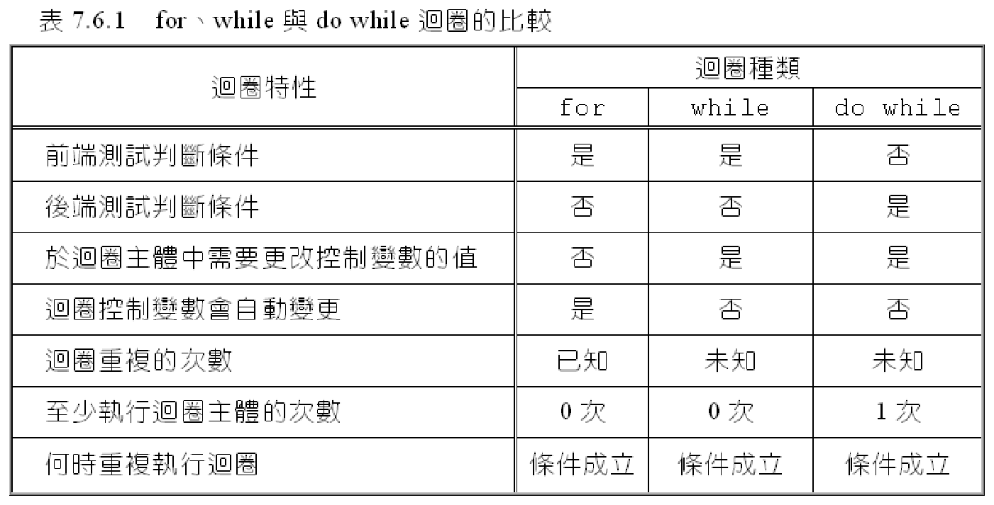
使用哪一種迴圈？
下表列出了每⼀種迴圈的特性比較：

Slide 27
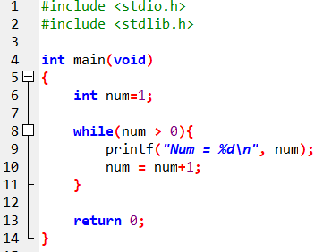
無窮迴圈的範例
當迴圈沒有一直符合判斷條件時，即稱為無窮迴圈

Slide 28
迴圈的跳離-break
break 敘述：
略過迴圈主體的其餘部分，執⾏迴圈之後的敘述
for(設定迴圈初值; 判斷條件; 設定增減量)
{
敘述1;
敘述1;
…
break;
…
敘述n;
}
…
若執行break敘述，則此區塊內的敘述不會被執行

Slide 29
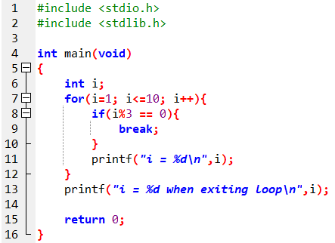

迴圈的跳離-break範例
開始
i=1
q04
False
印出迴圈結束時的i值
i<=10
true
敘述1;
False
q04
印出i的值i++
i%3==0
結束
true
break;

Slide 30
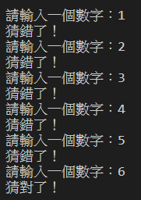
課堂實作(四)
猜數字遊戲，請用rand()產生一個謎底（1~10），並令使用者輸入數字，直到猜到為止。
建議⽤ while 寫。

Slide 31
迴圈的跳離-continue
continue 敘述：
略過迴圈主體的其餘部分，直接開始下一個迴圈循環
for(設定迴圈初值; 判斷條件; 設定增減量)
{
敘述1;
敘述1;
…
continue;
…
敘述n;
}
若執行continue敘述，則此區塊內的敘述不會被執行

Slide 32
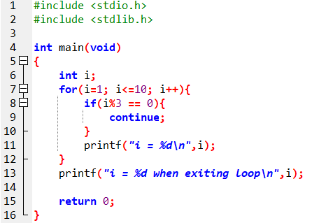
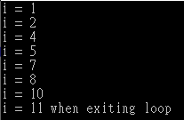
迴圈的跳離-continue範例
開始
i=1
q04
False
印出迴圈結束時的i值
i<=10
true
敘述1;
False
q04
印出i的值i++
i%3==0
結束
true
continue;

Slide 33

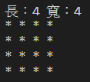
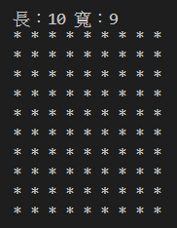
課堂實作(五)
請設計一程式，先產生兩個1～10的隨機變數，並印出以它們當作長寬之長方形。

